Slide 1
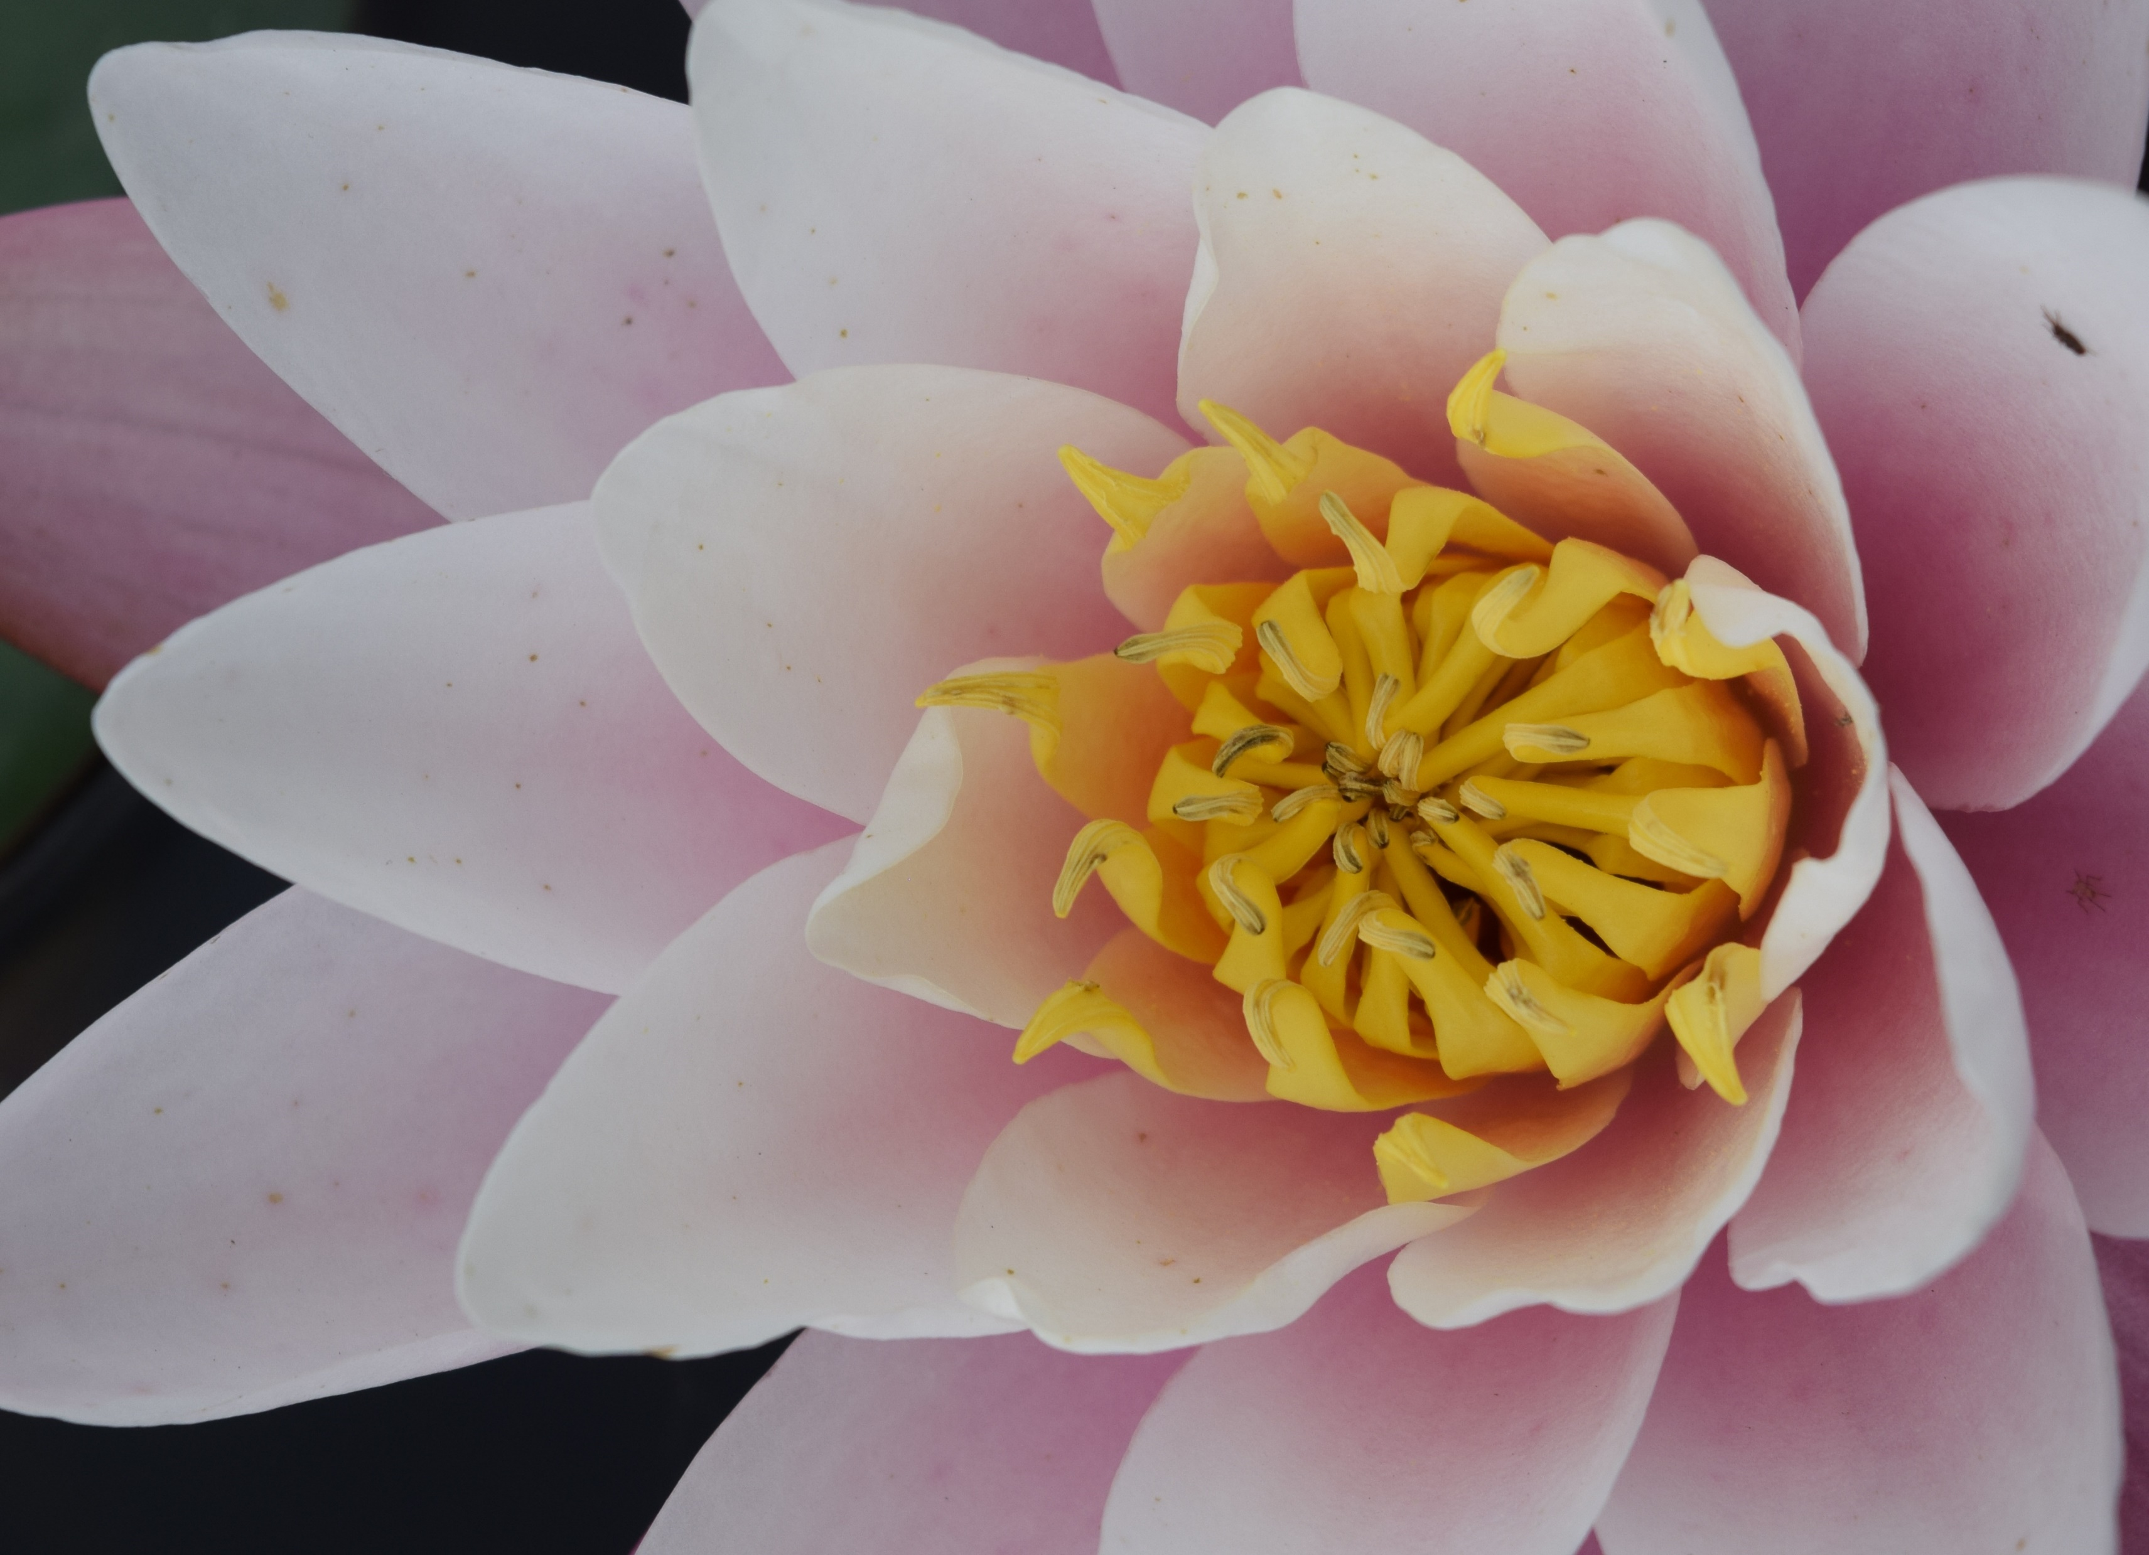
CRISTAIS DA ALMA EM CONSTRUÇÃO
Mensagem reflexiva
Norma Ap Silveira de Moraes
Divulgação
www.normasilveiramoraes.recantodasletras.com.br
Norma Experimentais Poéticos Slides
www.sergrasan.com

Slide 2

Na roda vida em suas encarnações
Vamos moldando cristais tão brilhantes
Em cada aprendizado e suas realizações

Slide 3

Um grande tesouro puro e tão significante
Com contornos de sabedoria em evolução
Na brisa de ontem, fica o hoje importante
Esta Foto de Autor Desconhecido está licenciado em CC BY-SA

Slide 4

Toda vida tem sua raiz e sua personalidade
Na alma habita toda o aprendizado universal
Cada um tem anseio próprio da felicidade
Esta Foto de Autor Desconhecido está licenciado em CC BY-SA

Slide 5

Trazendo particularidades da alma individual
Assim é formada na diversidade a humanidade
Cada um trazendo sua contribuição para o geral

Slide 6
Nada fica sem resposta na vida do agora
E há respostas para o que fizemos ontem também
Vale lembrar de tudo que semeamos nesta hora

Slide 7

E na seara da vida que conhecemos tão bem
Tudo é registrado e pode ser devolvido sem demora
Na tela de Deus tudo é pesado, está no além

Slide 8

Viver é uma arte bela e tão compreensiva
Em cada ato vamos fazendo a nossa história
Cada uma com seus sonhos, na mente ativa
Esta Foto de Autor Desconhecido está licenciado em CC BY-NC-ND

Slide 9
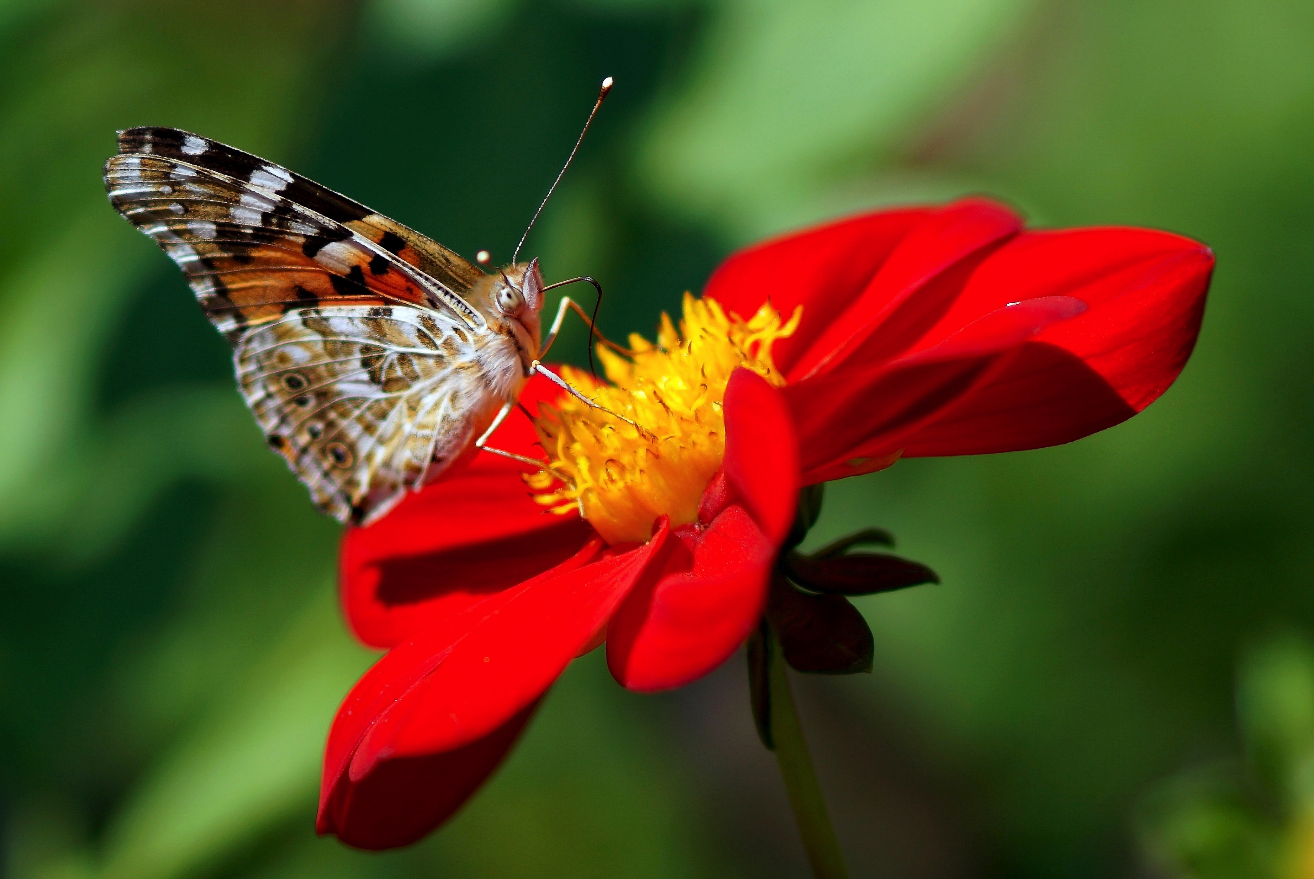
Buscando sentimentos nas afetivas memórias
Muitas vezes precisamos lutar muito na vida
Para não termos situações até vexatórias

Slide 10

Buscar o amor, a fé, viver em plena gratidão
É o que precisamos para o universo conspirar
A favor de nossos sonhos do bem no coração

Slide 11
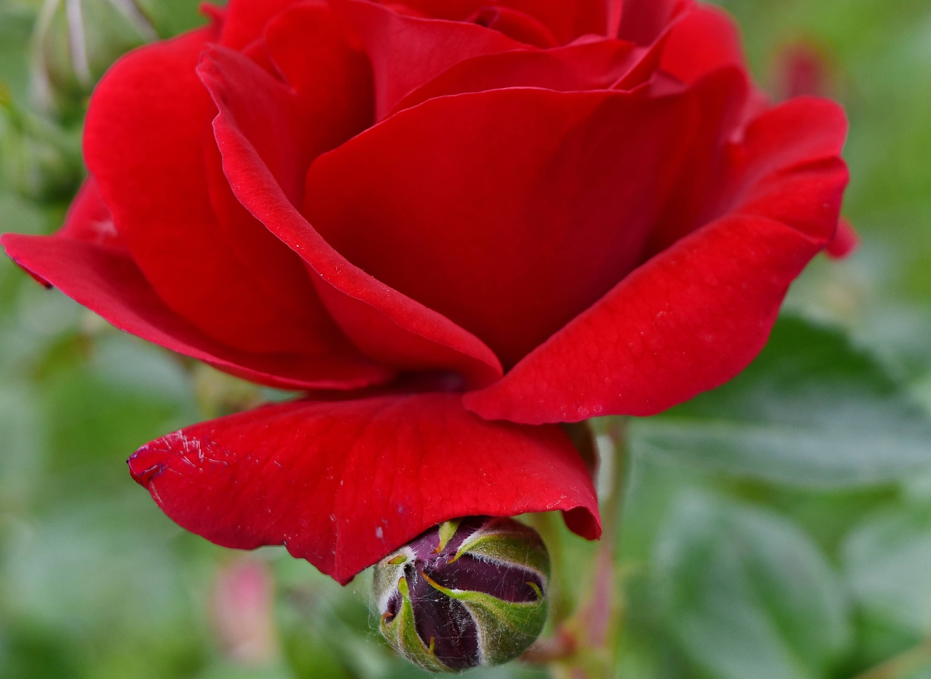
Assim tudo de bom vai no agora se realizar
E vamos assim construindo a felicidade em ação
E cada dia de vida vamos com a paz interior celebrar

Slide 12

Na dualidade humana temos que escolher
Nossas vidas está sempre nos cobrando
Tantas responsabilidade, coisas para viver...
Esta Foto de Autor Desconhecido está licenciado em CC BY-NC-ND

Slide 13

Cristais da alma em construção
Reflexão poética e formatação
Norma A Silveira de Moraes
imagens : Pixabay
Música André Riel. Amazon Grace
Divulgação
Norma Experimentais
Poéticos Slides
www.sergrasan.com
Norma Silveira
Poetisa e escritora
da paz

